Slide 1
“DIGITALIZAREA-ULTIMA FRONTIERĂ”
PROIECT K1 ERASMUS+
GRĂDINIȚA CU P.P.NR.37 BRĂILA
Diseminare
02.06.2022
Prof. Înv. Preșc.: Săpunaru Ștefania-Luciana
Educatoare: Mucu Mihaela Carmen

Slide 2
Proiect finanţat prin Programul Erasmus+
Acțiunea cheie 1 –Proiect de mobilitate-educație școlară
Titlul proiectului: ,,Digitalizarea-ultima frontiera”
Nr. de referință: 2021-1-RO01-KA121-SCH-000006736
Durata activității job shadoing : 09-13.05.2022
Țara:Ungaria
Oraș: Szekesfehervar
Beneficiar : Grădiniţa cu P.P. nr.37 Brăila

Slide 3
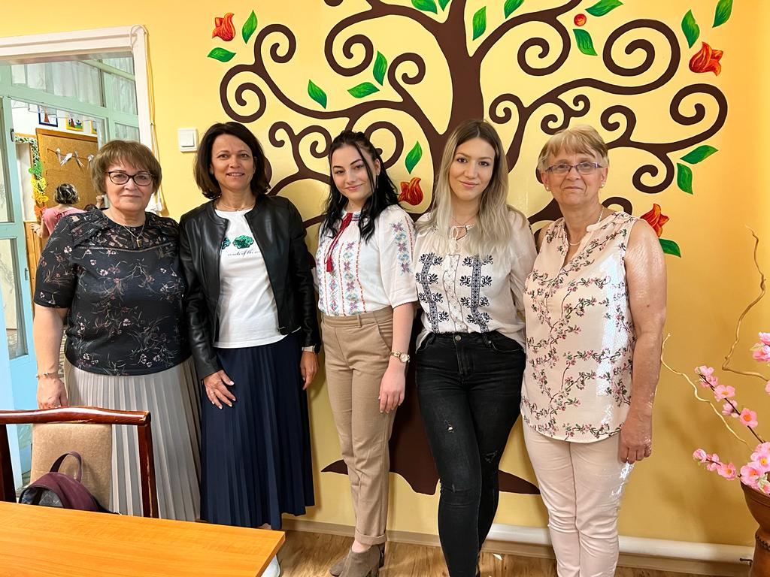

Slide 4
Educația în UNGARIA- ÎNVĂȚĂMÂNTUL PREȘCOLAR
Acest nivel educațional este considerat ca o parte integrantă crucială a sistemului școlar.
Se adresează copiilor de la 3 la 7 ani
Din 2015, participarea la învățământul preșcolar la acest nivel este obligatoriu de la vârsta de 3 ani (înainte de 2015 doar ultimul an - peste vârsta de 5 ani - era obligatoriu), deși se fac excepții din motive de dezvoltare

Slide 5
Educația în UNGARIA- ÎNVĂȚĂMÂNTUL PREȘCOLAR
În Ungaria o grădiniță se numește an óvoda („loc pentru îngrijire”)
Deși grădinițele pot include programe în materii precum limbi străine și muzică, copiii își petrec cea mai mare parte a timpului jucându-se în aer liber
În ultimul an, copiii încep să fie pregătiți să urmeze școala primara.

Slide 6
Obiectivele experienței de mobilitate

Slide 7
Obiective
Familiarizarea cu mediul de învățare al preșcolarilor din grădinița gazdă.
01
Observarea și cunoașterea modului în care se stabilesc relațiile funcționale cu preșcolarii și familiile acestora.
02
03
04
Scrierea documentelor școlare, utilizarea lor în format fizic și online.
Utilizarea jocurilor de învățare pentru a aborda întârzierile de învățare preșcolară și pentru a încuraja participarea la activități formale și non-formale din gradiniță.

Slide 8
01
În prima zi a proiectului, ne-a fost prezentată atât organizarea sălilor de grupă, cât și curtea grădiniței.
Asemenea ca la noi, sala de grupă era structurată pe sectoare, pe centre de interes, respectiv: Construcții, Bibliotecă, Joc de rol, Arte și Științe.
Un alt lucru cu care ne-am familiarizat, a fost programul zilnic al preșolarilor în grădiniță. Programul zilnic începea de la ora 08:00 cu întâmpinarea copiilor, urmând ca la ora 09:00 să se servească micul-dejun.
În intervalul orar 09-10:00, copiii desfășurau activități liber alese: art-craft, jocuri interactive, lego.
Începând cu ora 10, se desfășurau activitățile didactice propriu-zise. Primul moment fiind Întâlnirea de dimineață, în care educatoarea împreună cu preșcolarii prezentau Calendarul naturii. Fiind perioada de sfârsit de an școlar, după Întâlnirea de dimineață, educatoarea desfășura repetiții pentru serbare.
În zilele în care vremea era favorabilă, copiii erau scoși în curtea gradiniței, unde se jucau liber.
Familiarizarea cu mediul de învățare al preșcolarilor din grădinița gazdă
Notes:
rp

Slide 9
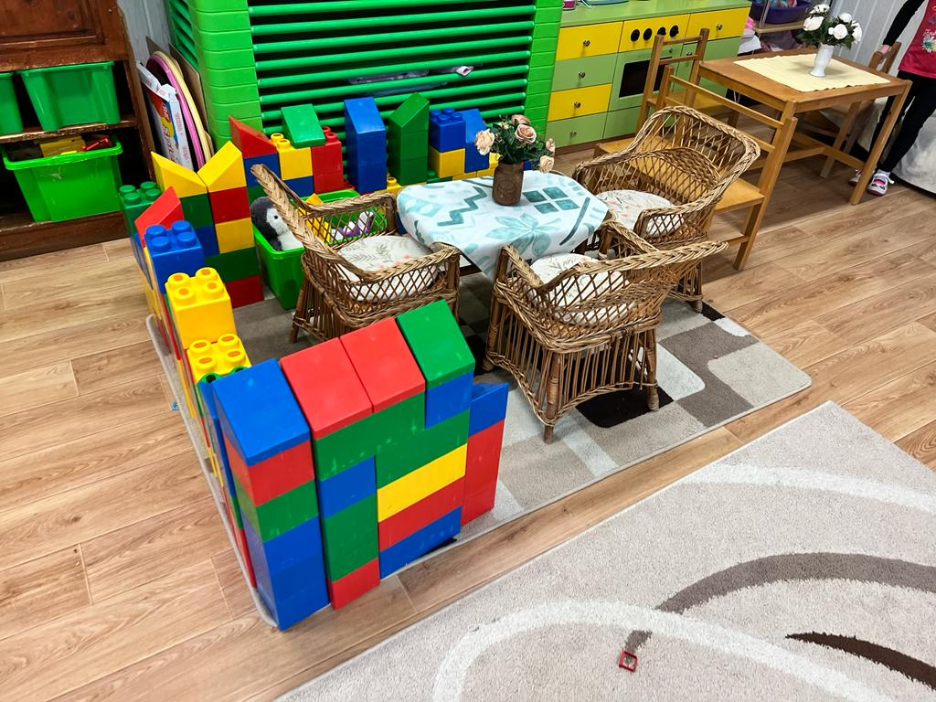
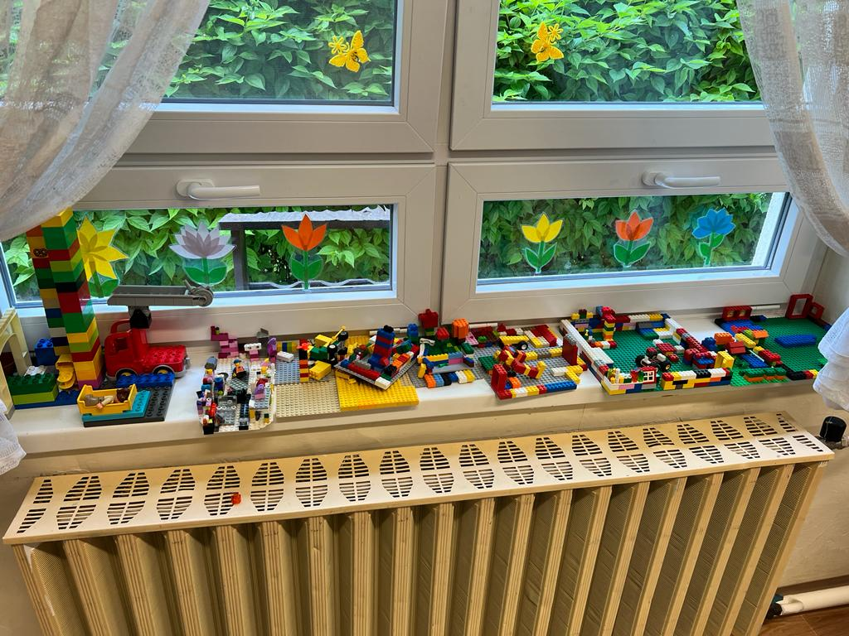

Slide 10
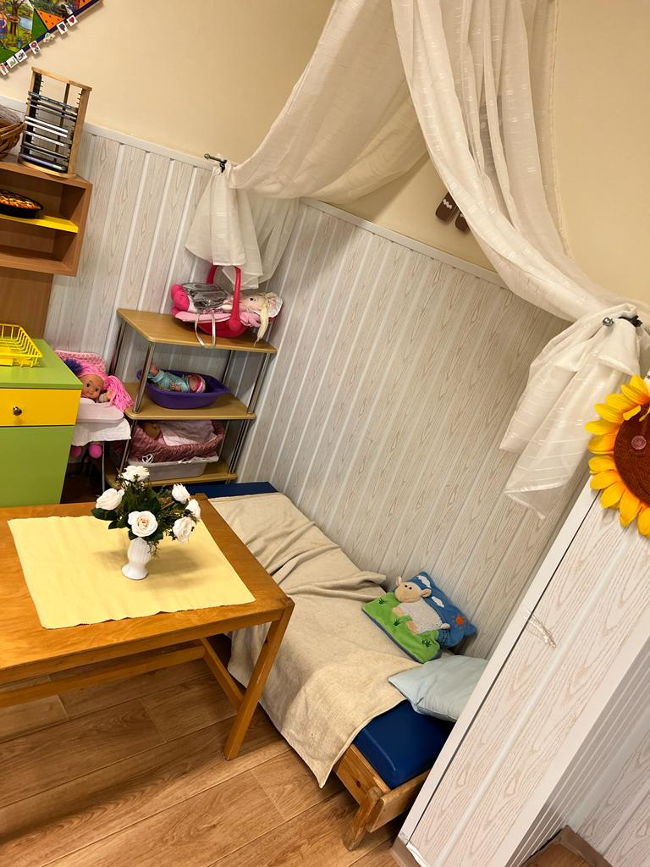
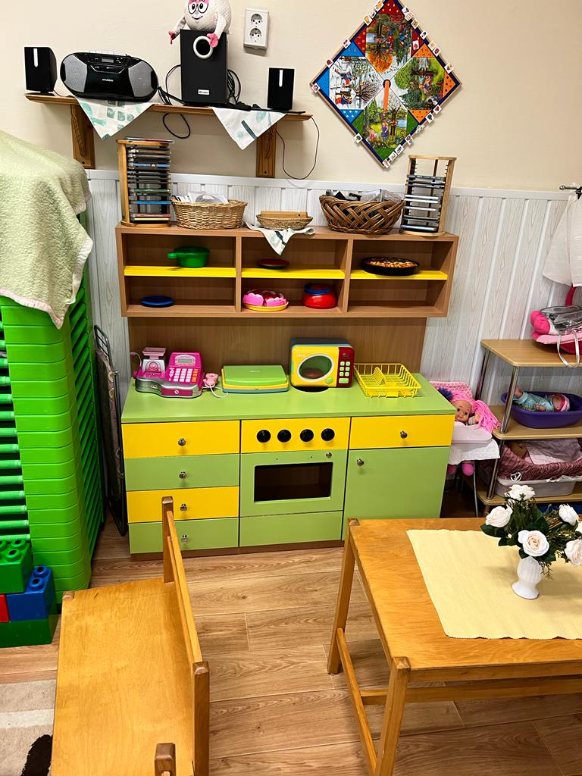

Slide 11
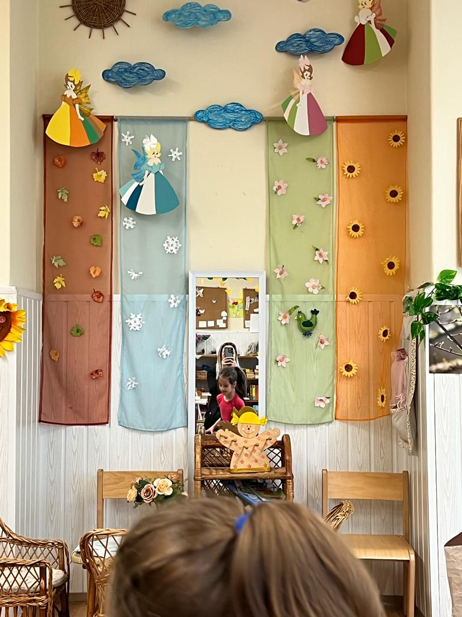

Slide 12
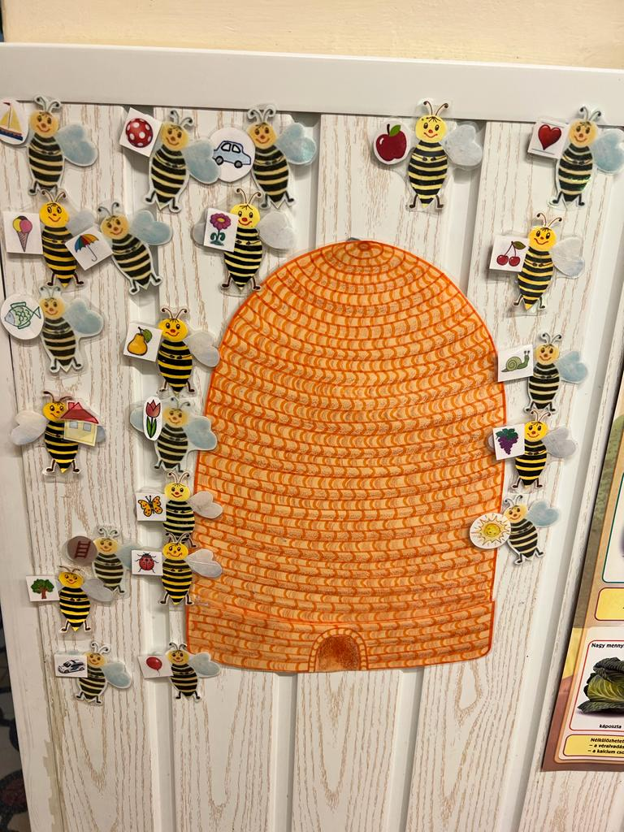
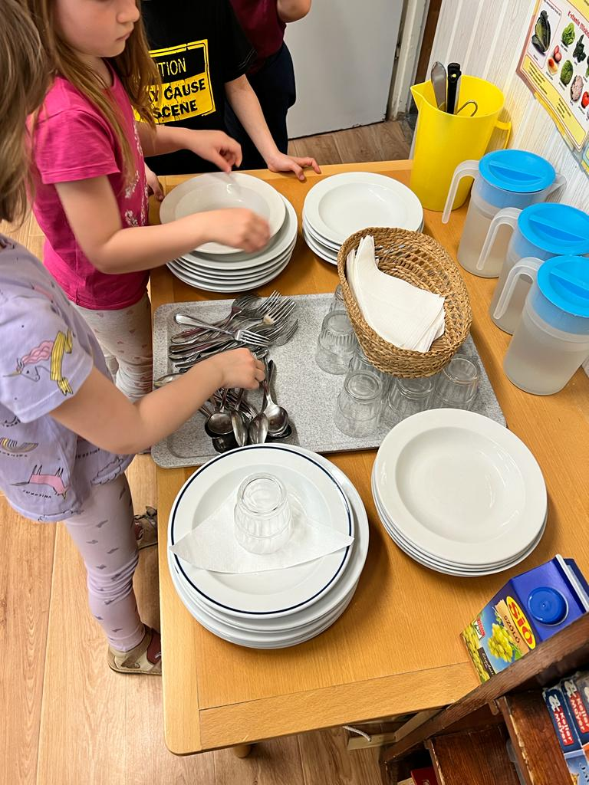

Slide 13
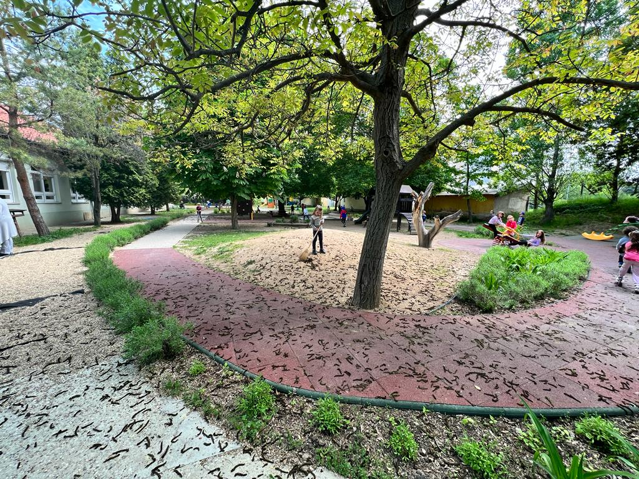
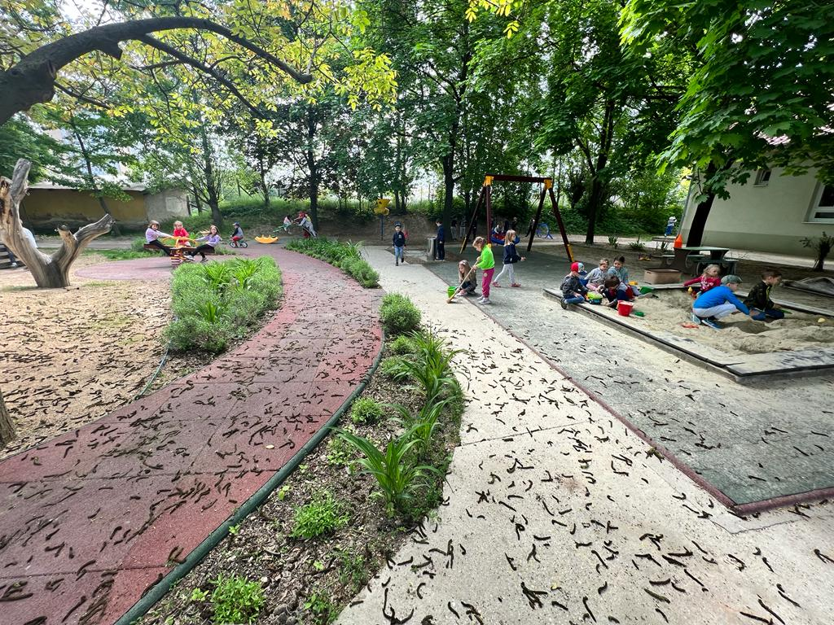
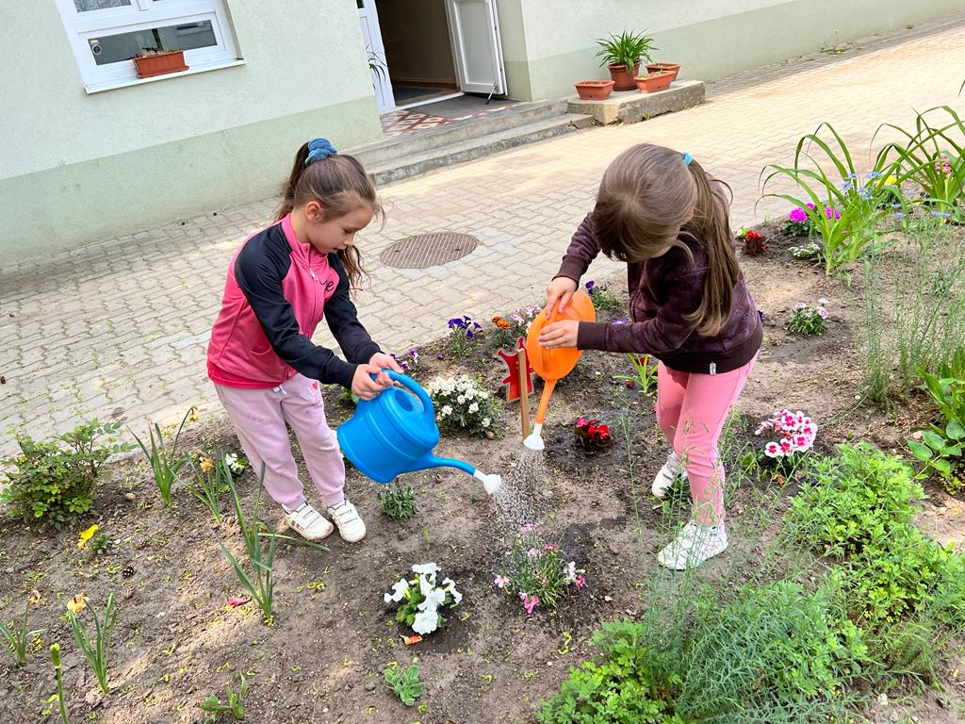

Slide 14
02
Familia reprezintă factorul primordial în educarea unui copil şi educaţia începe în familie, de aceea legătura dintre grădiniţă şi mediul familial trebuie să se întrepătrundă.
Cele mai frecvente ocazii pe care le avea educatoarea de a comunica cu părinţii erau: când părinţii aduc copiii la grădiniţă; la sfârşitul programului, când părinţii îşi iau copiii de la grădiniţă; cu prilejul diferitelor evenimente festive ce se organizează la nivelul grădiniţei: sărbători diverse, festivităţi de început de ciclu ori la sfârşit de ciclu preşcolar, lectorate cu părinţii sau ședințe individuale cu părinții fiecărui preșcolar.
Observarea și cunoașterea modului în care se stabilesc relațiile funcționale cu preșcolarii și familiile acestora

Slide 15
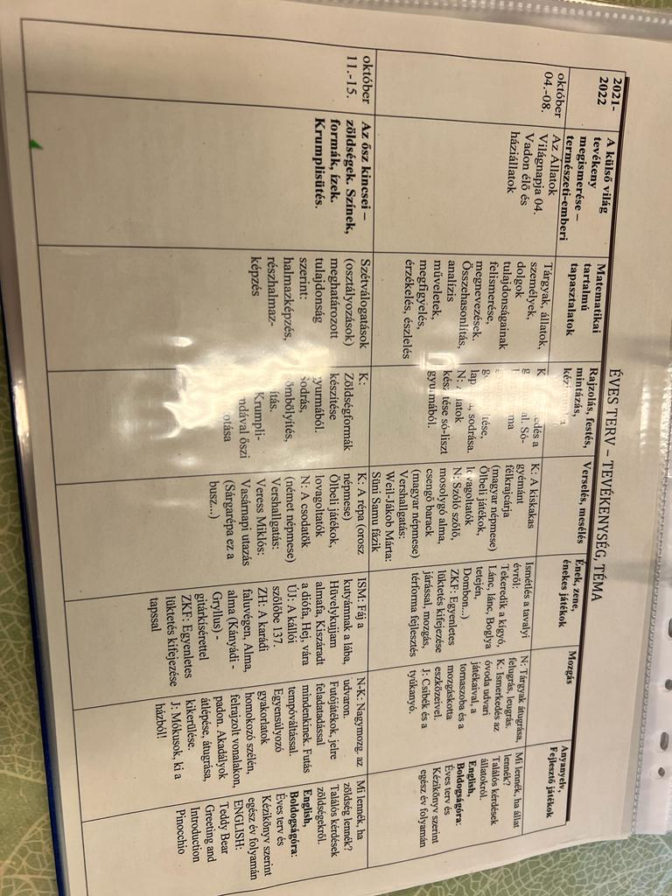
03
Documentele școlare nu diferă foarte mult cu cele din unitățile de învățământ din România. Acestea fiind:
Planificarea săptămânală, în care educatoarele își proiectau activitățile didactice zilnice.
Scrierea documentelor școlare, utilizarea lor în format fizic și online

Slide 16
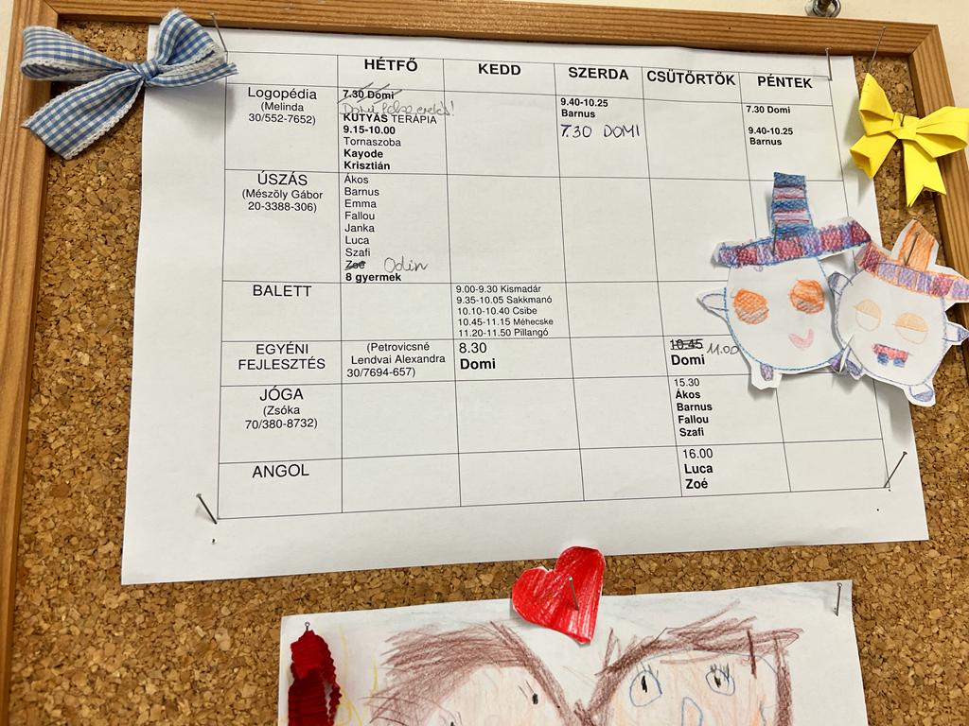
03
În incinta grădiniței se desfățurau activități opționale, precum:
Balet
Sah
Gimnastică
Terapie Logopedică
Yoga
Engleză
Dezvoltare individuală
Terapia asistată de câini(la una dintre grupe erau integrați 2 copii cu Tulburări de spectru autist).
Scrierea documentelor școlare, utilizarea lor în format fizic și online

Slide 17
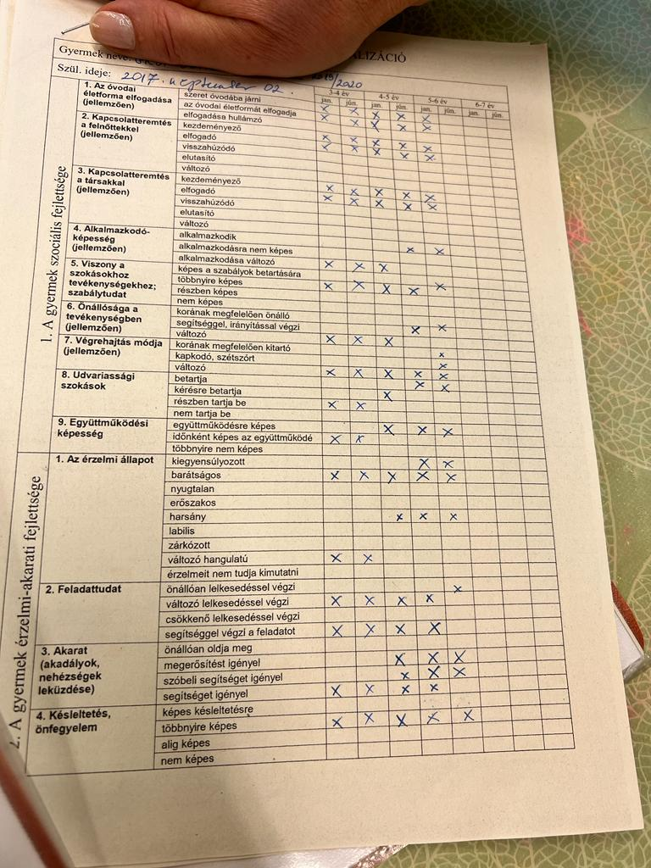
03
Fișa de apreciere a progresului individual vizează două laturi:
Dezvoltarea socială a copilului
Dezvoltarea emoțional-volativă a copilului
Scrierea documentelor școlare, utilizarea lor în format fizic și online

Slide 18
04
Scopurile acestor jocuri de învățare sunt:
Dezvoltarea competenţelor pentru viaţă şi pregătirea preșcolarilor pentru a deveni cetăţeni activi; pe lângă informaţiile şi competenţele specifice anumitor domenii de activitate în care se încadrează proiectele sau activităţile nonformale, copiii îşi dezvoltă şi capacităţi organizatorice, capacităţi de autogospodărire, de management al timpului, de gândire critică, de adoptare a unor decizii sau rezolvare de probleme;
Un cadru de exersare şi de cultivare a diferitelor înclinaţii, aptitudini şi capacităţi, de manifestare a talentelor în artă, cultură, muzică, sport, pictură, etc.
Utilizarea jocurilor de învățare pentru a aborda întârzierile de învățare preșcolară și pentru a încuraja participarea la activități formale și non-formale din gradiniță

Slide 19
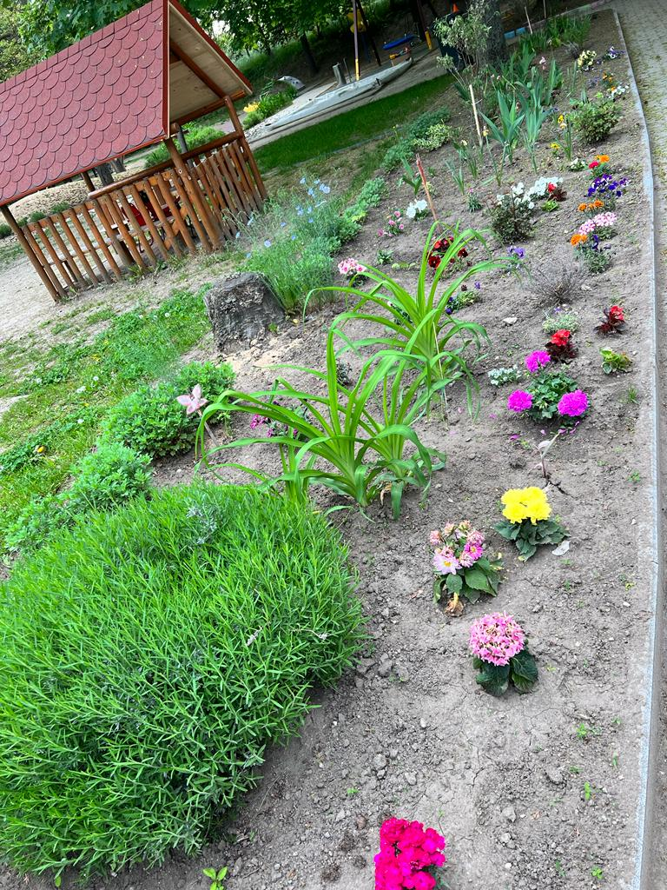
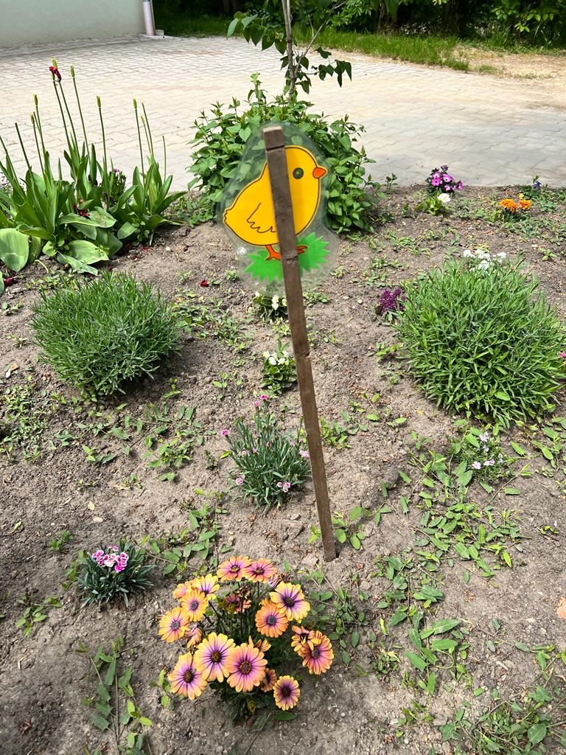

Slide 20
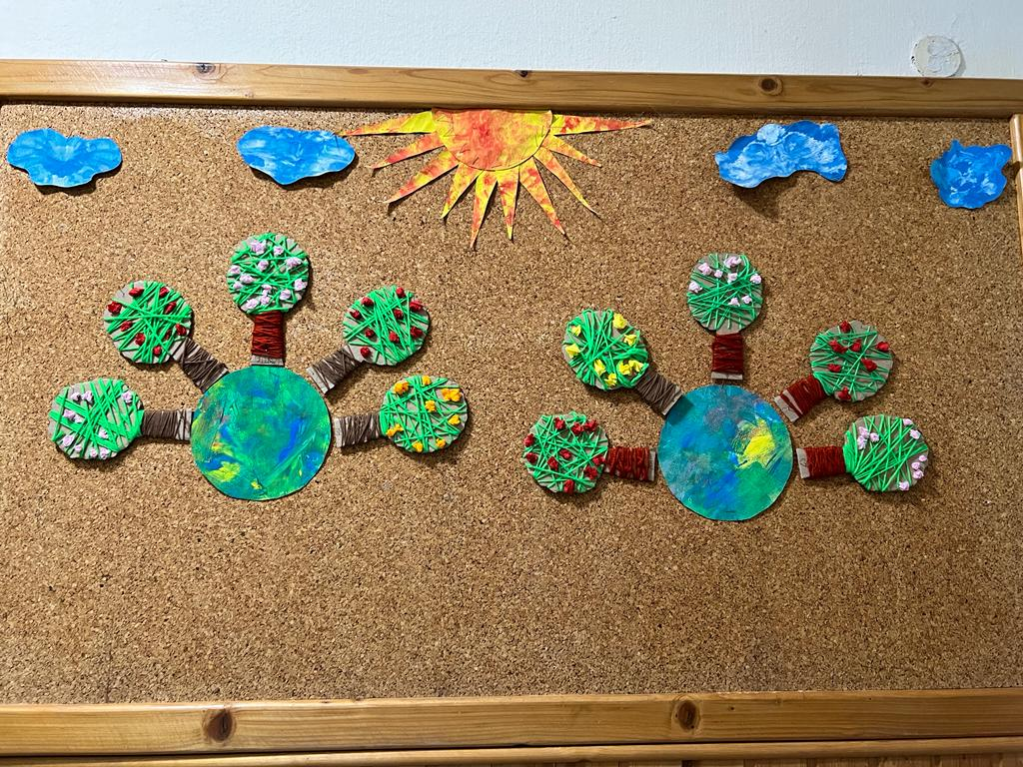
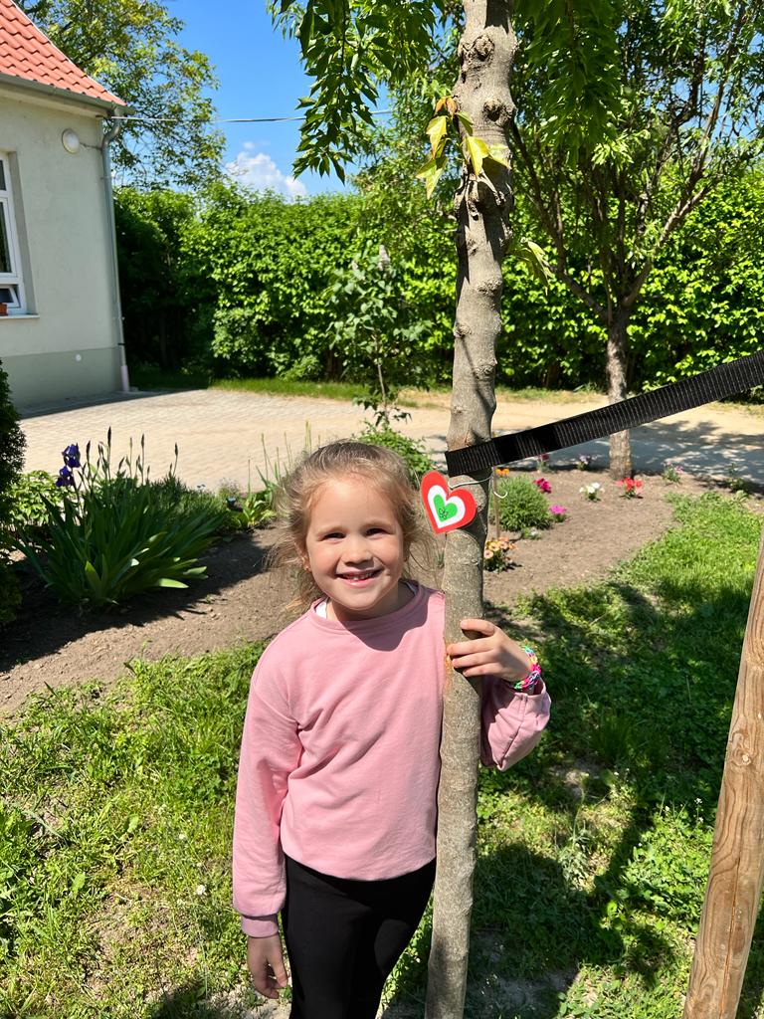

Slide 21
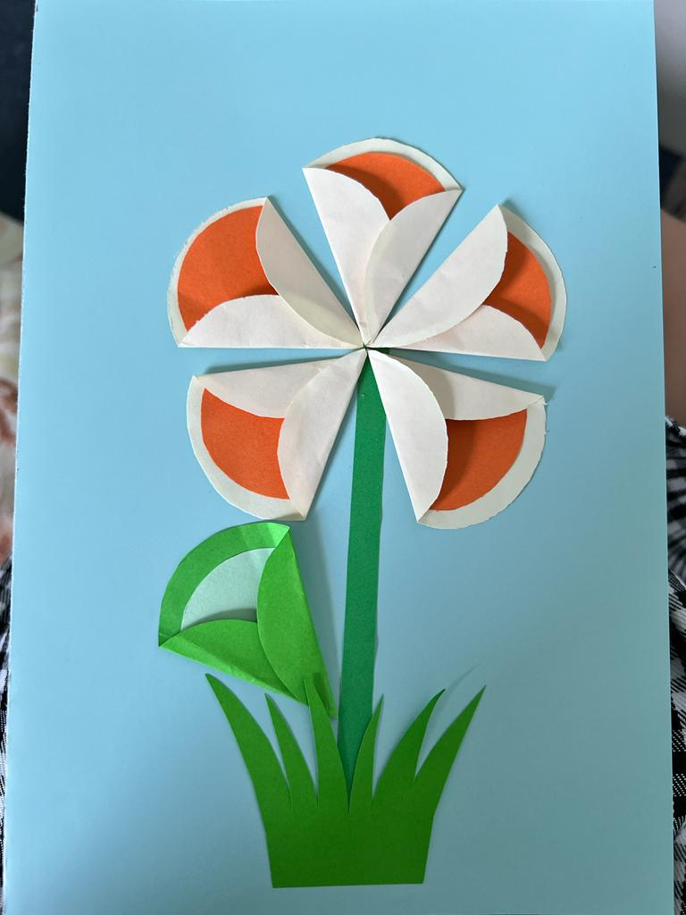
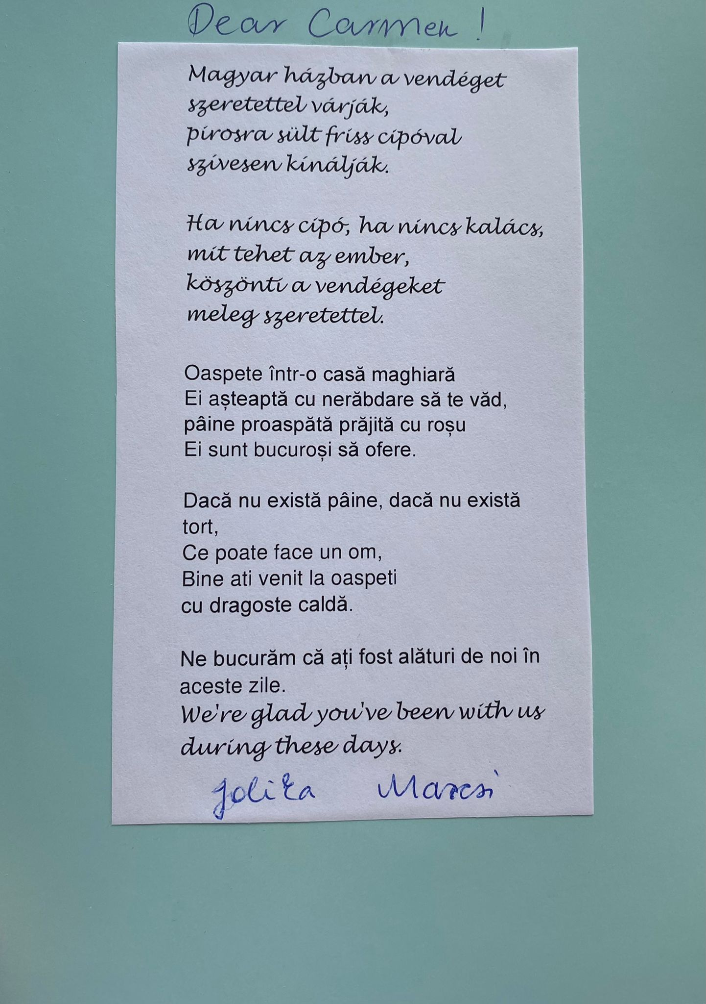
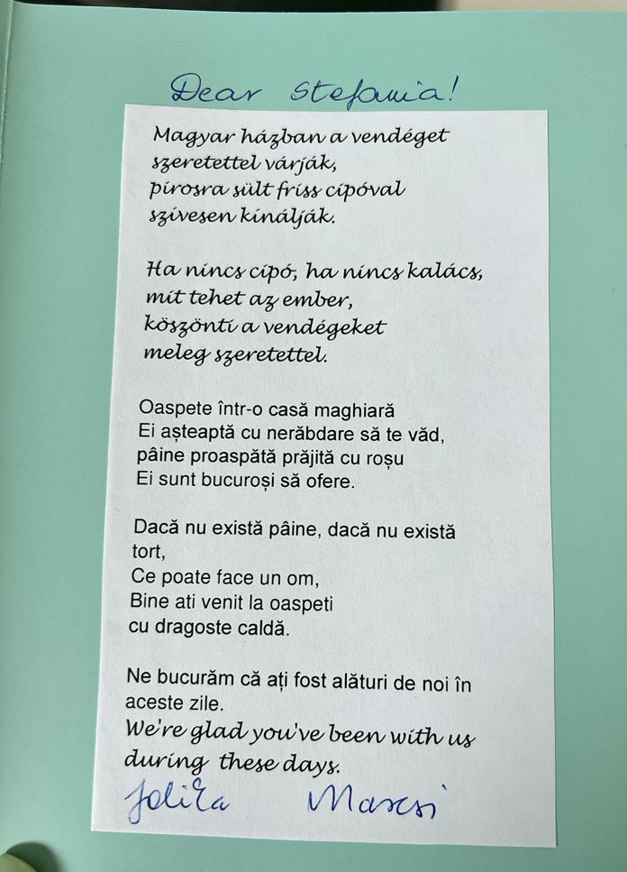

Slide 22
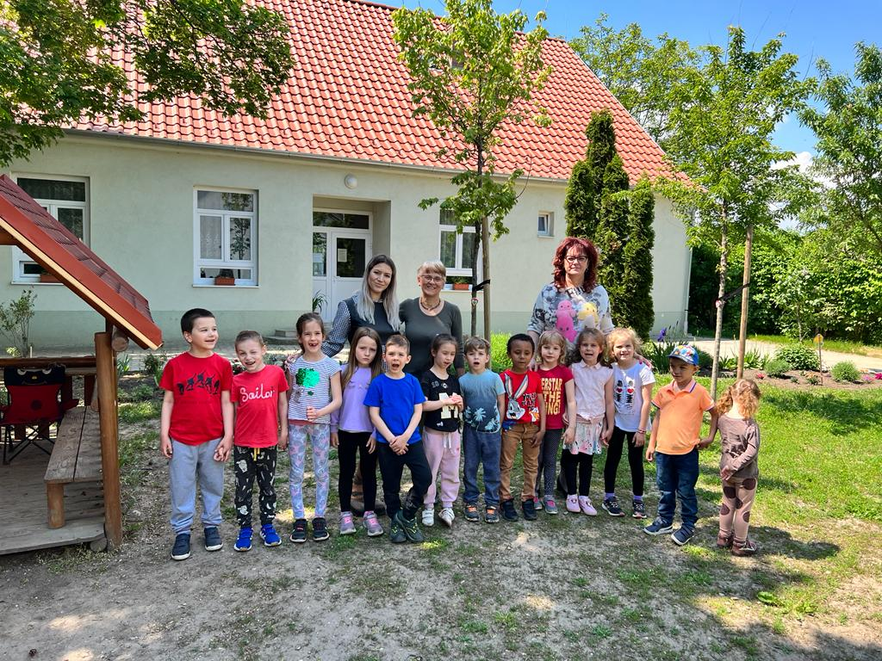
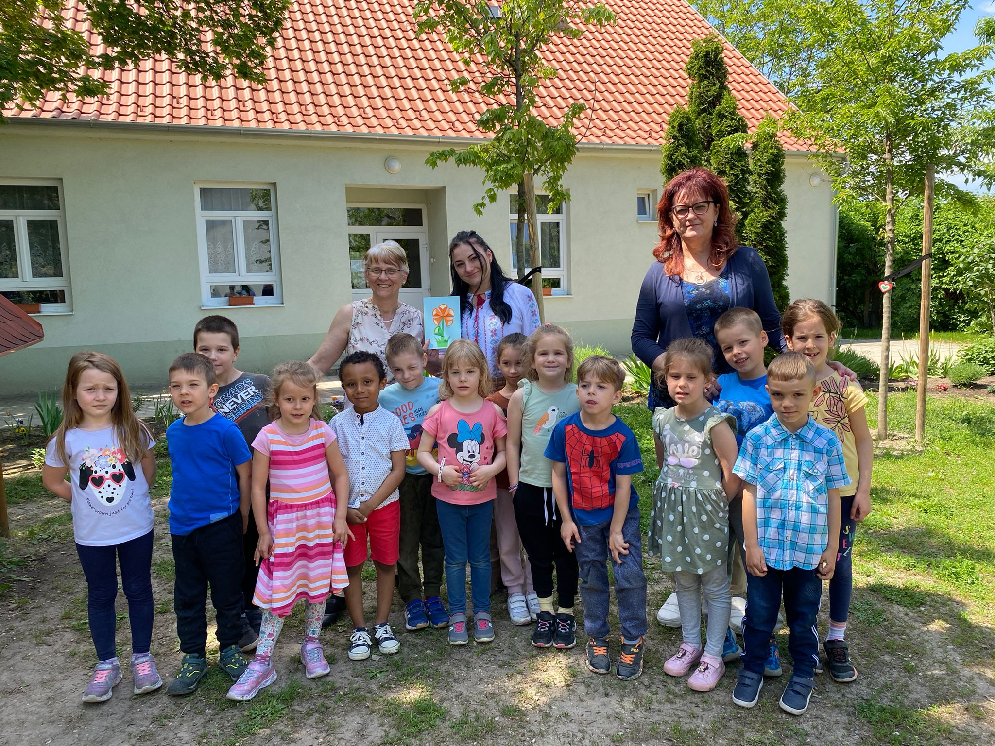

Slide 23
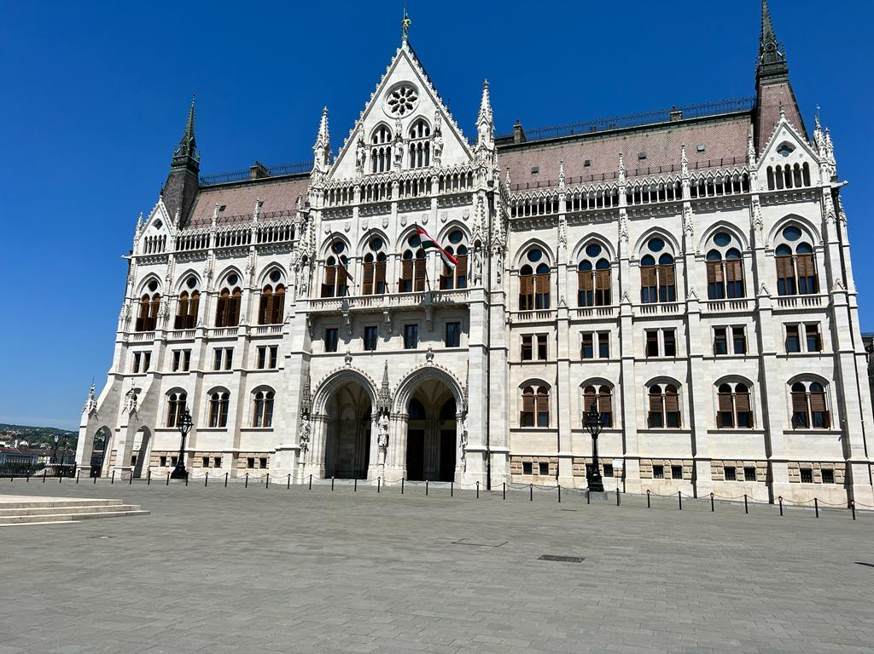
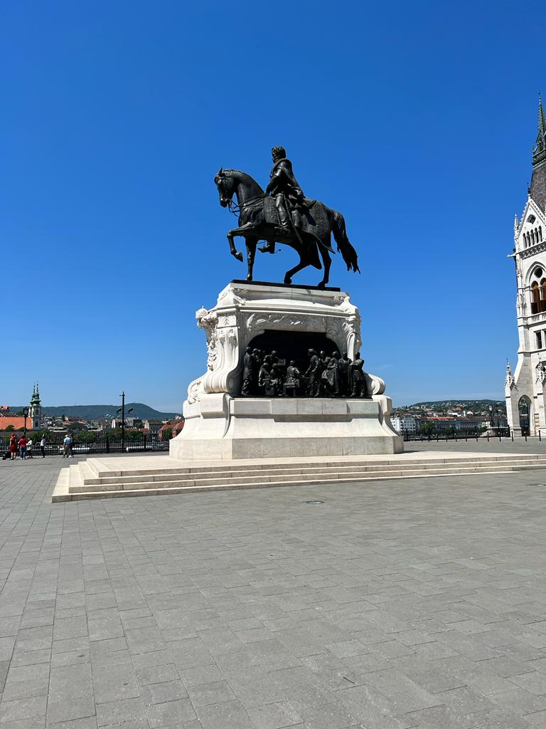
Parlamentul Ungar

Slide 24
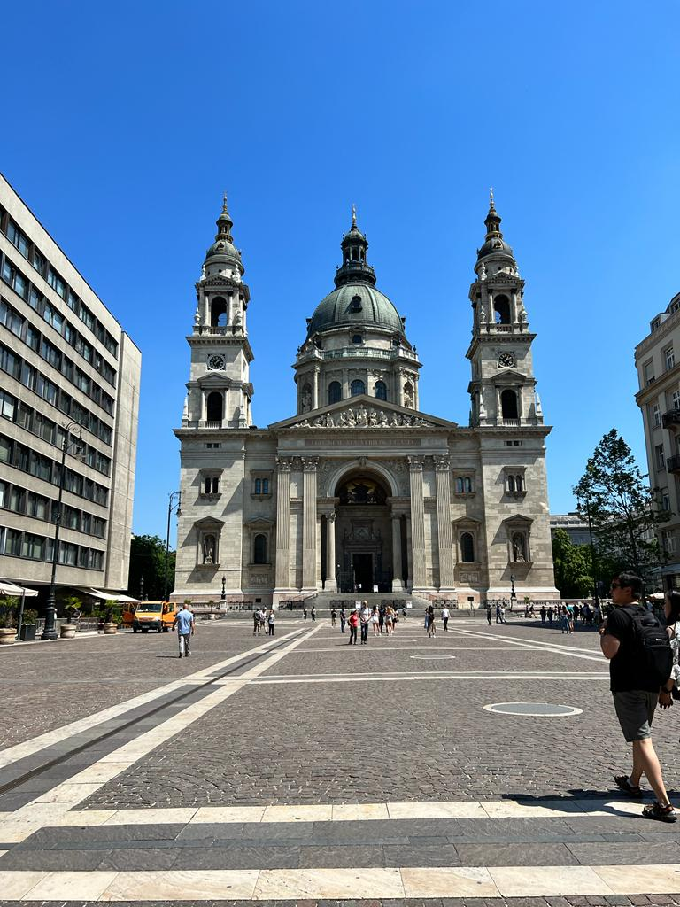
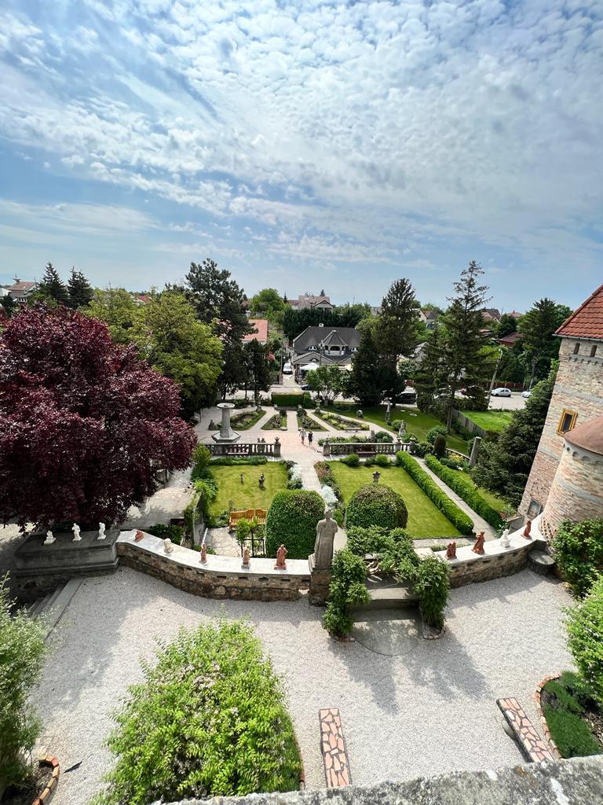
Bazilica Sfântul Ștefan din Budapesta
Castelul Bory

Slide 25
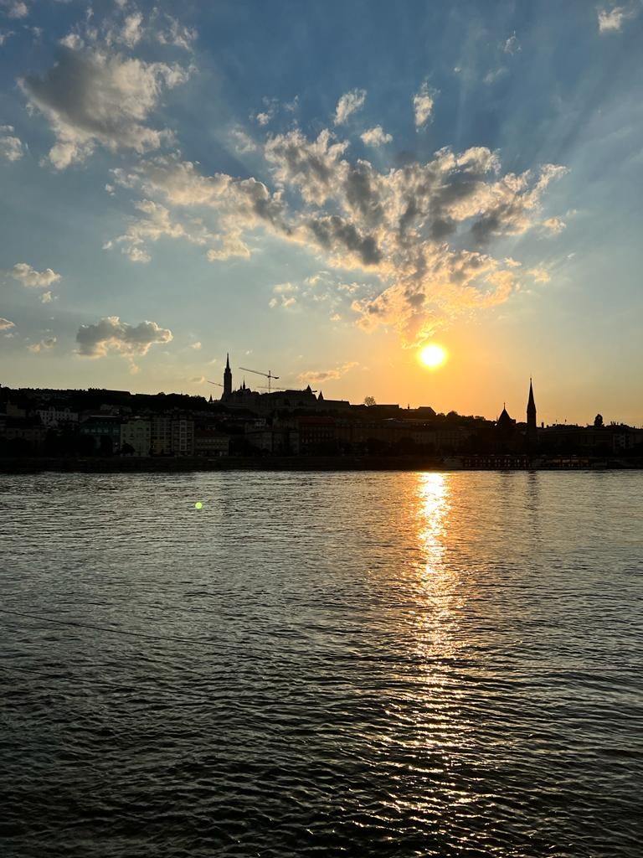
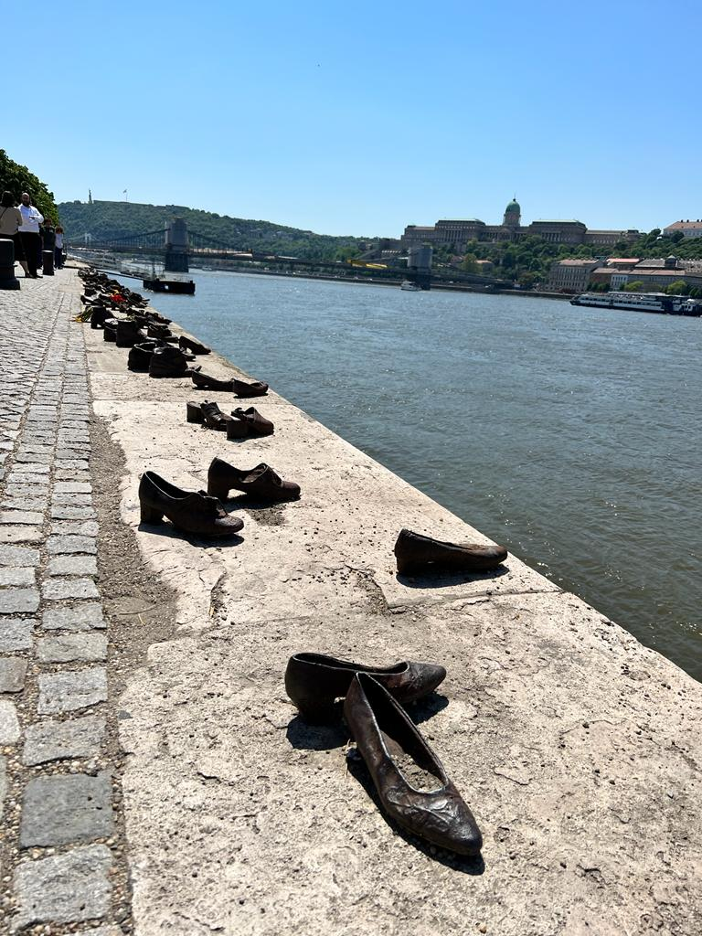
„În memoria victimelor împuşcate la Dunăre de către miliţienii Partidului Crucilor cu Săgeţi în 1944-1945. Ridicat 16 aprilie 2005”.
Grupuri întregi erau aliniate pe malurile Dunării, li se ordona să-şi scoată pantofii şi erau împuşcaţi, astfel încât trupurile cădeau în Dunăre. Fiind un produs de valoare în timpul celui de-al doilea război mondial, se dădea comanda ca pantofii să fie lăsaţi în urmă, astfel încât puteau fi adunaţi şi comercializaţi pe piaţa neagră.
Pantofii de pe Faleza Dunării

Slide 26
VĂ MULȚUMIM PENTRU ATENȚIE!

